Slide 1
Flaky-Tests-MongoDB
Progetto di Antonio Trovato

Slide 2
Ambito del progetto
I test flaky sono test non deterministici che possono fallire o avere successo nonostante siano lanciati sulla stessa versione di una componente software.
Tecniche moderne consistono nel costruire un classificatore di machine learning che possa distinguere tra test flaky e non flaky.
I dati sfruttati dal modello di machine learning vanno però gestiti sapientemente. Inoltre il modello stesso va sottoposto a manutenzione, dunque anche i dati che usa vanno costantemente aggiornati.

Slide 3
Obiettivi del progetto
Creare un database che possa gestire i dati necessari per un modello di machine learning per il riconoscimento di test flaky.
Creare un client Java per l’esecuzione di operazioni fondamentali verso il database.

Slide 4
Raccolta dei requisiti
Il database servirà per mantenere, nonché modificare i casi di test in esso contenuti. Inoltre, servirà anche per estrapolare ulteriori informazioni statistiche sui dati che mantiene.
Quindi avremo bisogno di interrogazioni per aggiungere test ed effettuare ricerche basandoci su attributi particolari, come ad esempio l’attributo «loc».
Inoltre, in quanto il database sarà molto grande e sarà usato da un modello di machine learning, avremo bisogno di performance molto alte e grosse capacità di scaling.

Slide 5
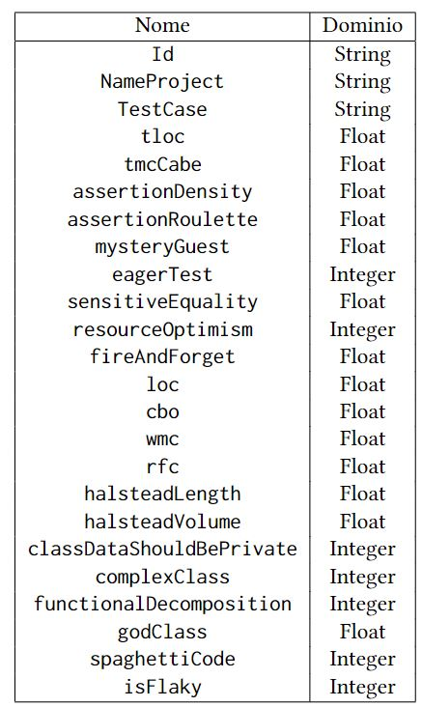
Schema concettuale
Lo schema concettuale prevede semplicemente l’entità TestCase, costellata di attributi.

Slide 6
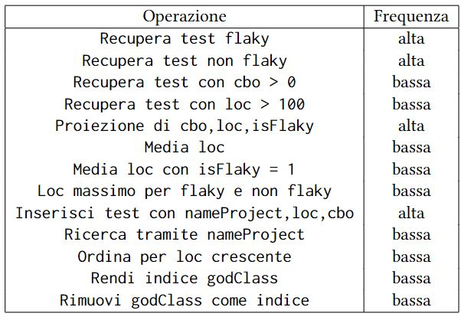
Operazioni
Vanno implementate poi delle operazioni che possano andare incontro ai requisiti funzionali descritti.

Slide 7
Scelta DBMS
Serve un DBMS ad accesso performante, anche a discapito delle proprietà ACID, facile da scalare e che dia centralità ai dati.
Dunque, è stata scelta una tecnologia NoSql, in particolare MongoDB è stata valutata come migliore.
MongoDB è schema-less (caratteristica che il dataset di test ha per natura), facile da scalare, mette a disposizione query anche complesse, performanti, inoltre non richiede alcuna conversione dagli oggetti dell’OO a quelli del database.

Slide 8
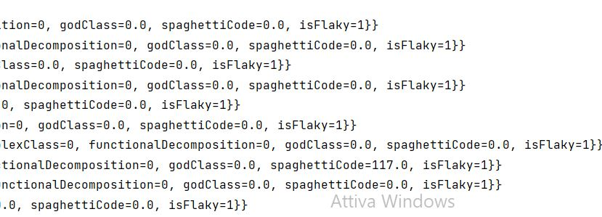
Screenshot di esecuzione
Query: Recuperare test flaky

Slide 9
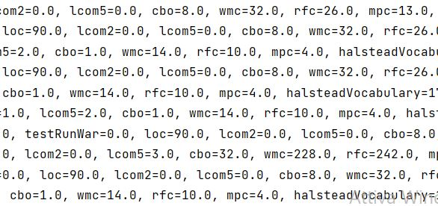
Query: Recuperare test flaky (isFlaky = 1) e con cbo > 0

Slide 10
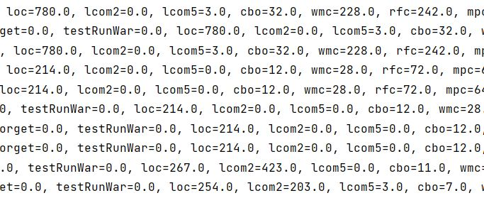
Query: Recuperare test con loc > 100

Slide 11

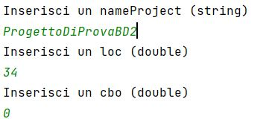
Query: Media di loc per i test flaky
Query: Loc massimo per test flaky e non flaky
Query: Inserimento test con nameProject, loc e cbo

Slide 12
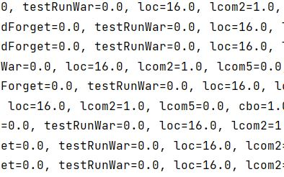
Query: Ricerca per nameProject
Query: Ordinamento per loc crescente

Slide 13
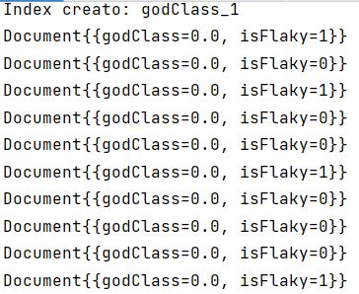
Query: Porre godClass come indice e lanciare una coveredQuery

